Slide 1
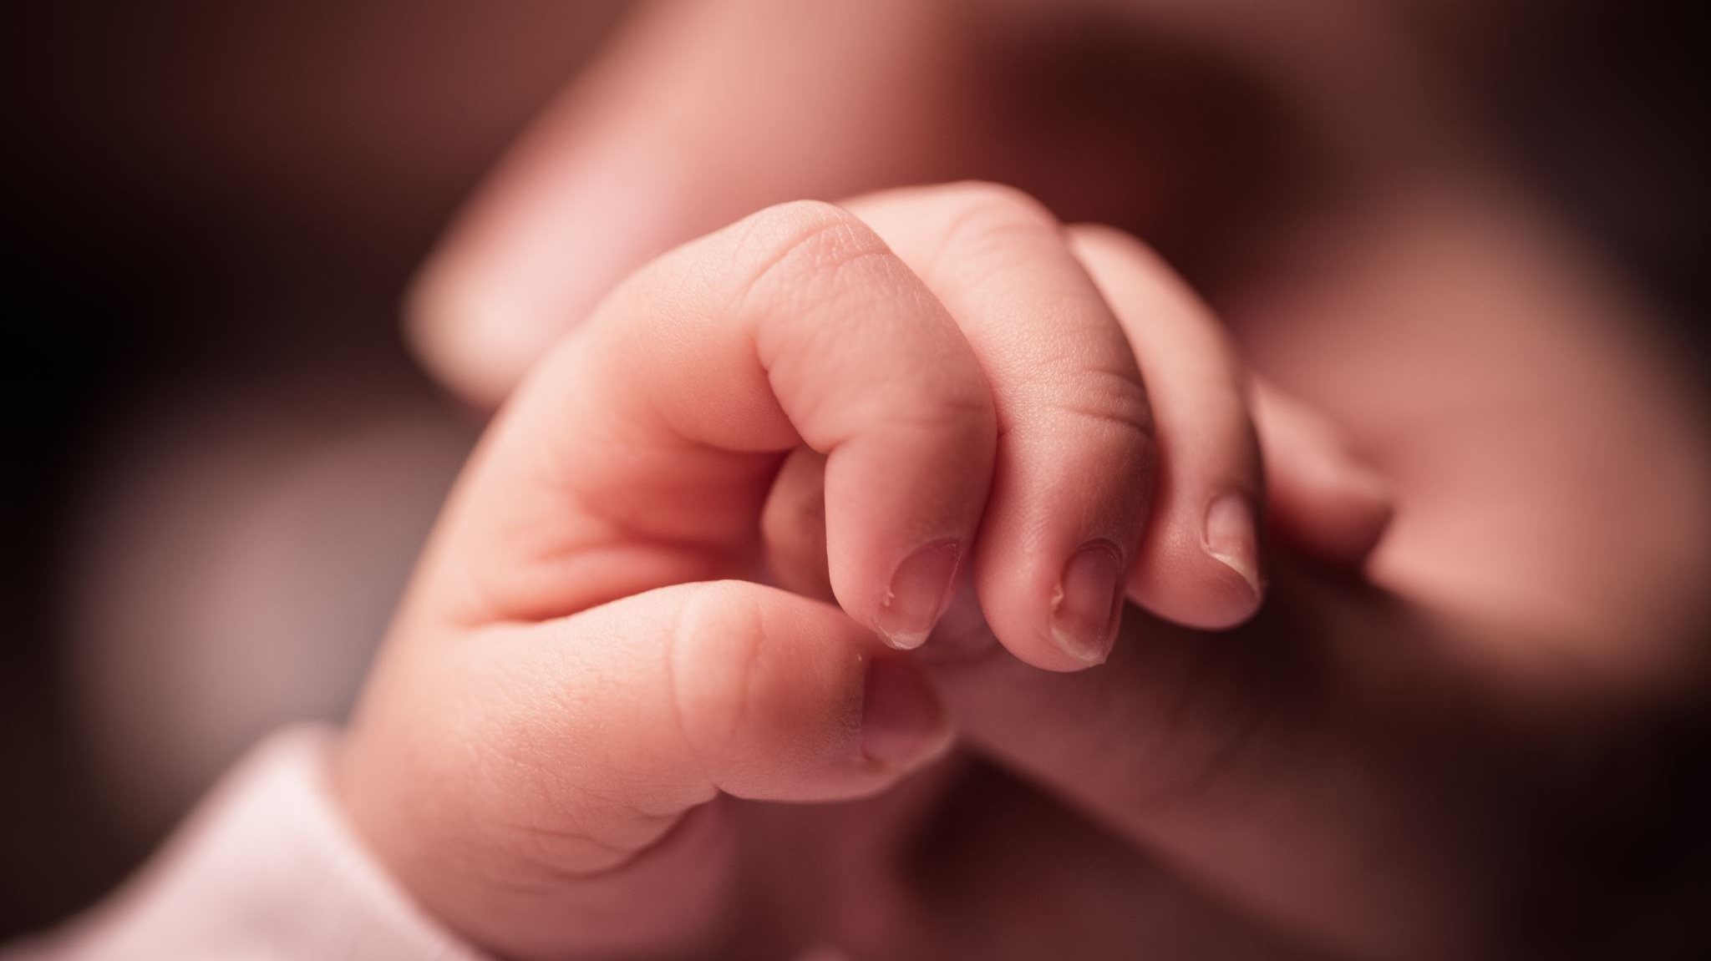
Un faire-part de naissance…
IMPACT 2025 - # 3
#1

Slide 2
Il est né
Notes:
(Faire passer un clip de Noël ou jouer le chant classique « Il est né le divin enfant/ Jingle bells… » en guise d’introduction, si vous estimez que c’est utile…)

Slide 3
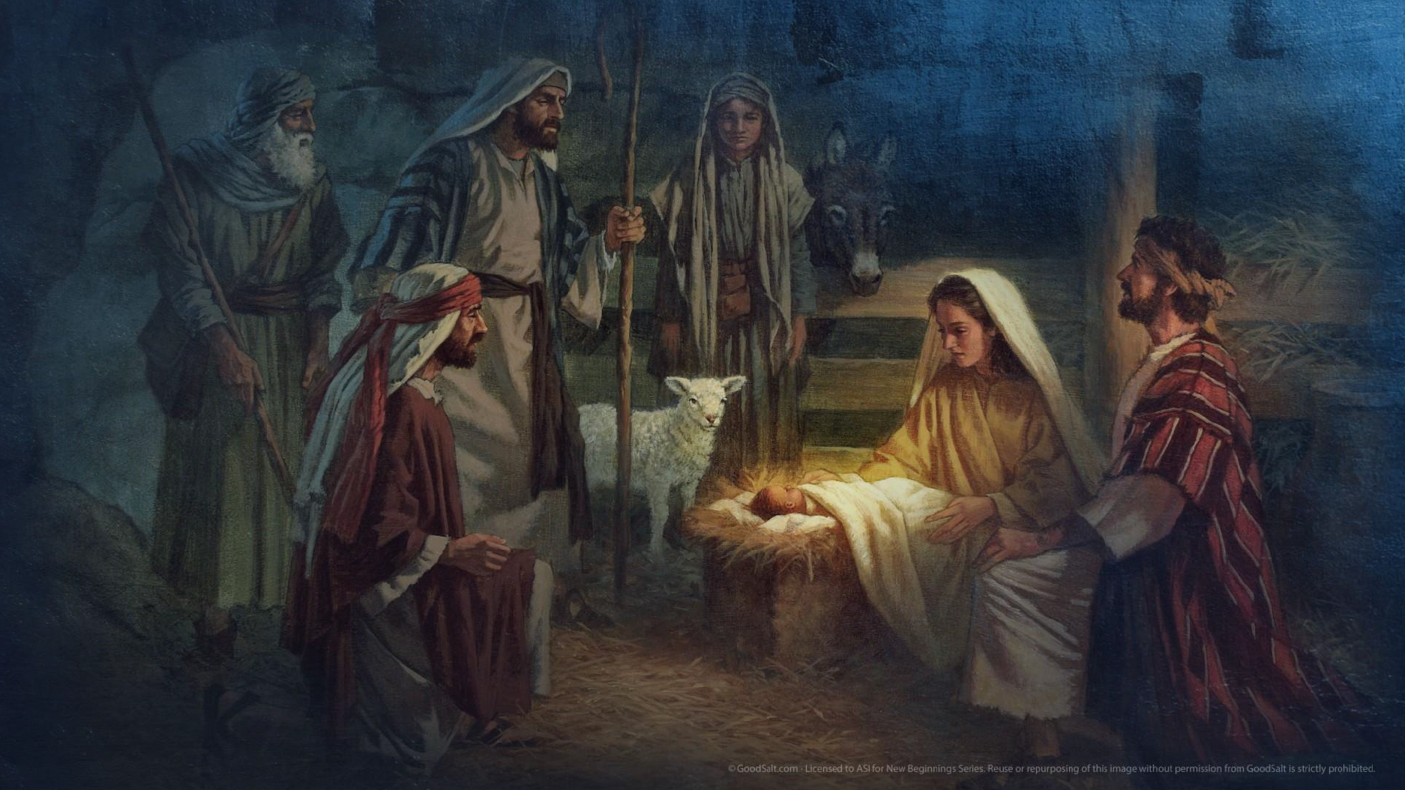
Notes:
Vous avez sans doute déjà entendu ce refrain du chant bien connu, apparu en 1818, à l’occasion de la fête de Noël. Que vous fassiez partie ou non de ceux qui fêtent Noël, entendez surtout l’annonce de la naissance du divin enfant, peu importe la date. N’avez-vous pas l’impression que cette fête est devenue une fête sociale, car ce ne sont pas seulement les chrétiens qui la célèbrent, mais aussi les non-chrétiens, hindous, musulmans, athées, agnostiques, francs-maçons, existentialistes, etc.

Slide 4
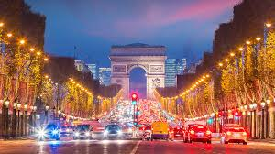
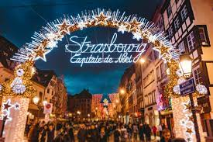
Notes:
En France

Slide 5
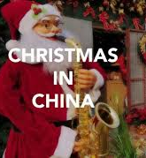
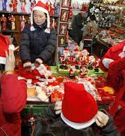
Notes:
En Chine

Slide 6
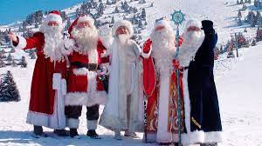
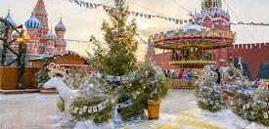
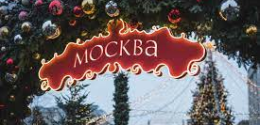
Notes:
En Russie

Slide 7
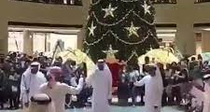
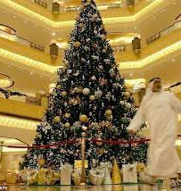
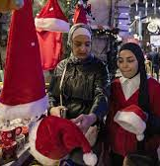
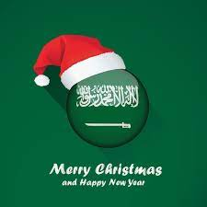
Notes:
En Arabie saoudite

Slide 8
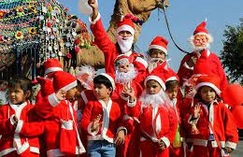
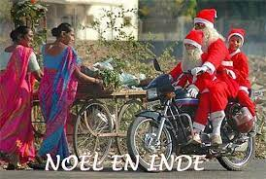
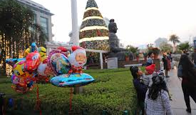
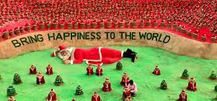
Notes:
En Inde

Slide 9
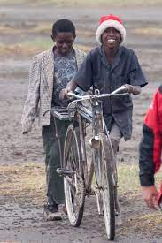
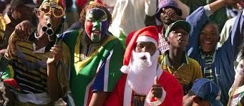
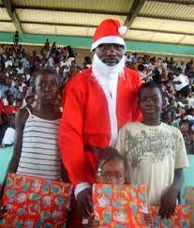
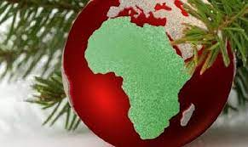
Notes:
En Afrique…

Slide 10
Notes:
Il est possible que vous aimiez voir la crèche dressée, en mémoire de la nuit de la naissance de Jésus. Nous en voyons encore devant ou à l’intérieur des églises, devant certains magasins et même, ô comble de tolérance laïque, dans certaines mairies. Pour beaucoup, l’image consacrée est celle de l‘enfant Jésus couché sur la paille fraîche, avec les mages et les bergers qui visitent l’étable où Marie a accouché, où Joseph prend ses responsabilités nouvelles. Et puis, on voit le père Noël avec sa tenue rouge et blanc et sa hotte de cadeaux…et pour la plupart des enfants du monde entier, c’est lui le personnage le plus attendu le soir du 24 décembre, même si cette date n’est pas forcément la date de la naissance du bébé Jésus. Dans l’histoire du christianisme, on a superposé la date du solstice d’hiver sur une volonté de célébration… Mais n’entrons pas dans un faux problème et retenons l’essentiel : Jésus, le bien-aimé Fils de Dieu a pris naissance parmi les hommes et cela a changé le cours de l’histoire de notre planète.

Slide 11
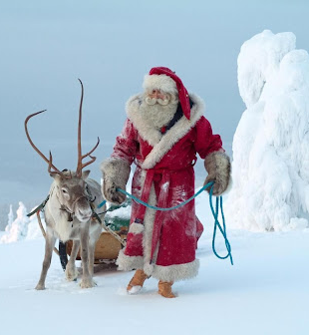
Notes:
Le père Noël ce héros ! La société a tellement célébré le « bonhomme Noël » qu’elle a perdu de vue le véritable message à retenir. La société a tendance à oublier le vrai héros de cette histoire unique, qui est venu dans notre histoire pour nous apporter le plus beau des cadeaux : la vie éternelle !

Slide 12
Une naissance annoncée par les prophètes
Notes:
Depuis le jardin d’Éden, la première prophétie messianique a résonné sur la terre. Après le conflit qui s’est instauré entre le serpent et la femme, entre leurs deux postérités (Genèse 3. 15), Dieu fait comprendre que c’est dans la descendance de la femme que naîtra celui qui écrasera la tête du serpent-tentateur, reconnu comme le diable et le Satan dans le livre de l’Apocalypse (12.9)

Slide 13
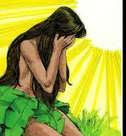
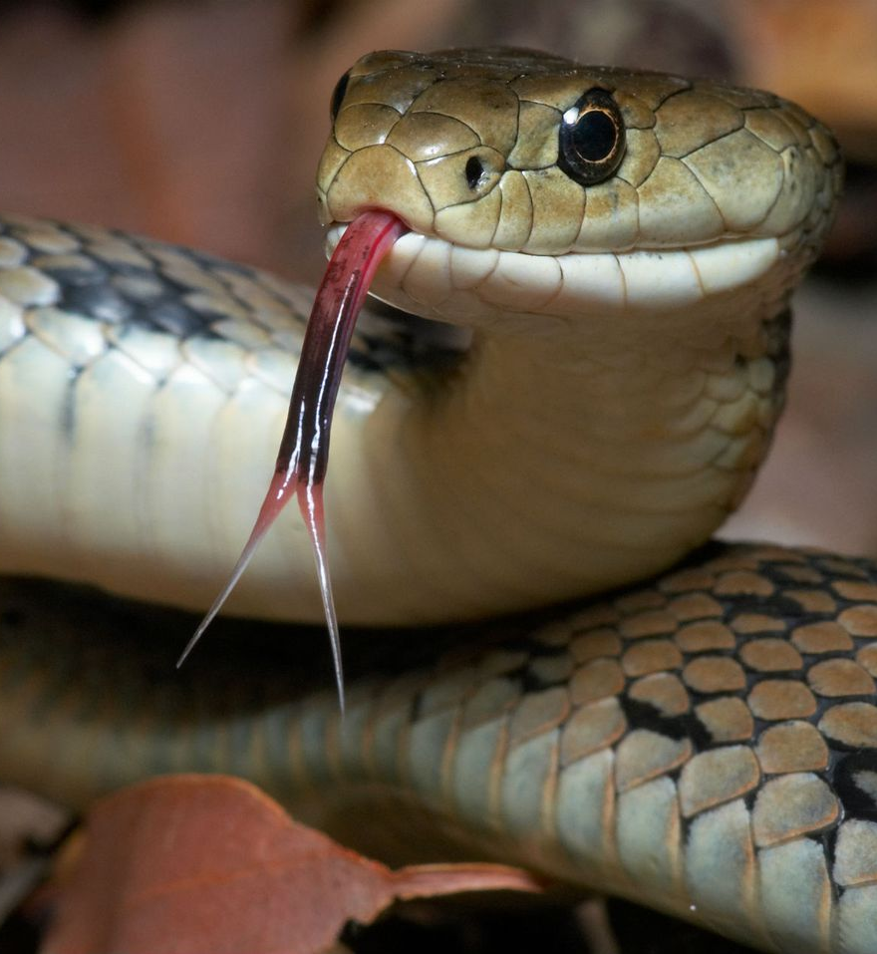
₁₅Je mettrai inimitié entre toi et la femme, entre ta postérité et sa postérité: celle-ci t’écrasera la tête, et tu lui blesseras le talon.
(Genèse 3)
Notes:
Depuis le jardin d’Éden, la première prophétie messianique a résonné sur la terre. Après le conflit qui s’est instauré entre le serpent et la femme, entre leurs deux postérités (Genèse 3. 15), Dieu fait comprendre que c’est dans la descendance de la femme que naîtra celui qui écrasera la tête du serpent-tentateur, reconnu comme le diable et le Satan dans le livre de l’Apocalypse (12.9)

Slide 14
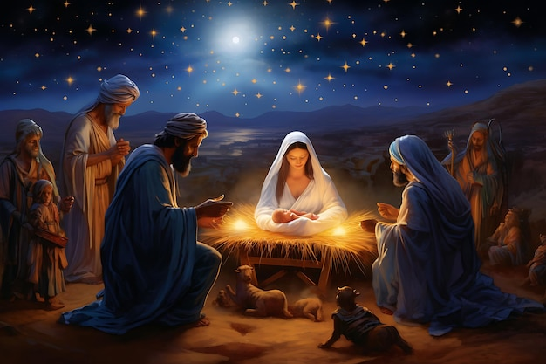
« Voici la vierge sera enceinte, elle enfantera un fils et tu lui donneras le nom d’Emmanuel » (Ésaïe 7.14).
Notes:
Plusieurs prophètes ont annoncé la venue de Jésus. Déjà huit siècles avant sa naissance : « Voici la vierge sera enceinte, elle enfantera un fils et tu lui donneras le nom d’Emmanuel » (Ésaïe 7.14). Emmanuel, en hébreu immanu-El, « Dieu avec nous » annonçait déjà le sens même de la présence de Jésus parmi les hommes.

Slide 15
« 4 Cependant, ce sont nos souffrances qu’il a portées, C’est de nos douleurs qu’il s’est chargé ; Et nous l’avons considéré comme puni, Frappé de Dieu, et humilié.
5 Mais il était blessé pour nos péchés, Brisé pour nos iniquités ; Le châtiment qui nous donne la paix est tombé sur lui, Et c’est par ses meurtrissures que nous sommes guéris.
6 Nous étions tous errants comme des brebis, Chacun suivait sa propre voie ; Et l’Éternel a fait retomber sur lui l’iniquité de nous tous.
7 Il a été maltraité et opprimé, Et il n’a point ouvert la bouche, Semblable à un agneau qu’on mène à la boucherie, À une brebis muette devant ceux qui la tondent ; Il n’a point ouvert la bouche.
8 Il a été enlevé par l’angoisse et le châtiment ; Et parmi ceux de sa génération, qui a cru Qu’il était retranché de la terre des vivants Et frappé pour les péchés de mon peuple ?
Notes:
Le même Ésaïe dira plus tard combien la figure du Messie souffrant s’incarnera dans la personne de Jésus, le Fils Unique venu du Père. Quand nous lisons le chapitre 53 de ce grand prophète de l’Ancien Testament, nous découvrons combien les enseignements sur le rituel du sanctuaire israélite préparaient le peuple à contempler l’Agneau de Dieu qui sera immolé. Notre attention est attirée sur les expressions suivantes (c’est nous qui soulignons) :

Slide 16
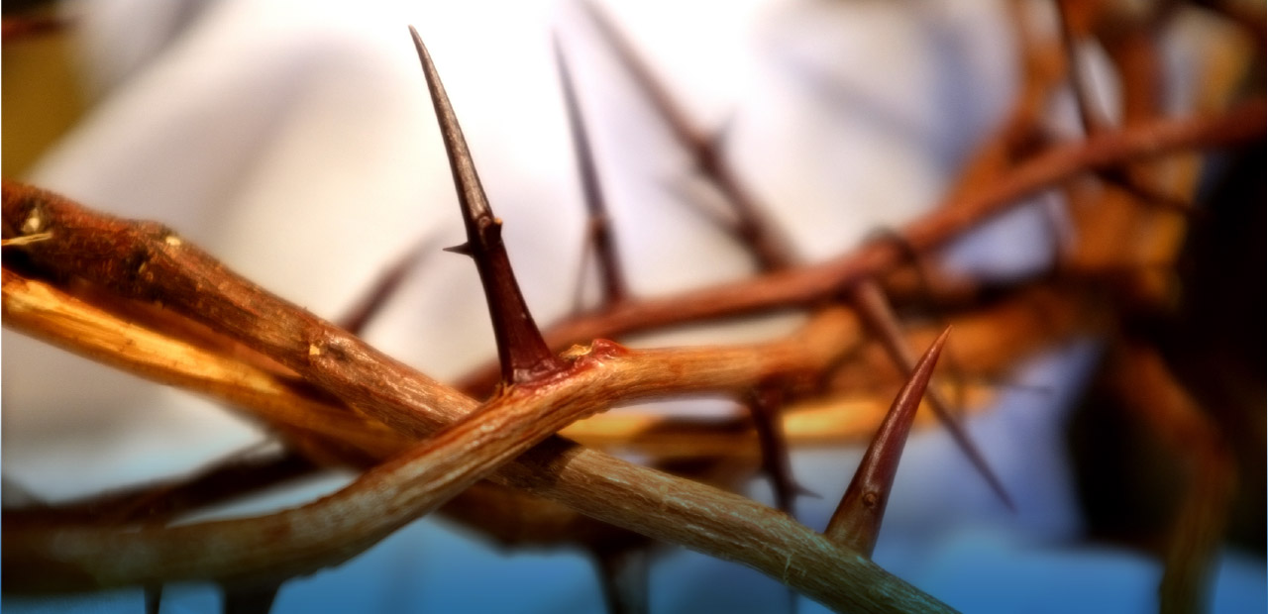
9 On a mis son sépulcre parmi les méchants, Son tombeau avec le riche, Quoiqu’il n’eût point commis de violence Et qu’il n’y eût point de fraude dans sa bouche.
10 Il a plu à l’Éternel de le briser par la souffrance... Après avoir livré sa vie en sacrifice pour le péché, Il verra une postérité et prolongera ses jours ; Et l’œuvre de l’Éternel prospérera entre ses mains.
11 À cause du travail de son âme, il rassasiera ses regards ; Par sa connaissance mon serviteur juste justifiera beaucoup d’hommes, Et il se chargera de leurs iniquités.
12 C’est pourquoi je lui donnerai sa part avec les grands ; Il partagera le butin avec les puissants, Parce qu'il s’est livré lui-même à la mort, Et qu’il a été mis au nombre des malfaiteurs, Parce qu’il a porté les péchés de beaucoup d’hommes, Et qu’il a intercédé pour les coupables.

Slide 17
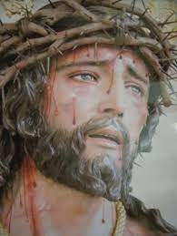
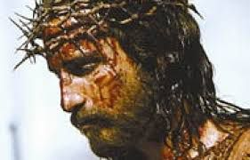
Notes:
Tout ce passage est à souligner ou à surligner, vous en conviendrez, mais ici, nous insistons sur la notion messianique de la personne de Jésus. Sa venue parmi les hommes est une Bonne Nouvelle pour l’humanité : il prend notre place sur l’autel de la justice divine et il gagnera notre pardon (l’expiation) par son sacrifice. La démarche sacrificielle de Jésus est certes dramatique, avec cette dimension tragique de la souffrance à la croix, mais derrière, Ésaïe annonce que l’humain peut avoir la paix, que ses fardeaux sont enlevés, que sa culpabilité est prise en charge par le serviteur souffrant de l’Éternel…
Chacun de nous est concerné par cette annonce prophétique et surtout messianique. Le salut nous est offert gratuitement, mais il a coûté quelque chose de très fort, de dramatique à la divinité…

Slide 18
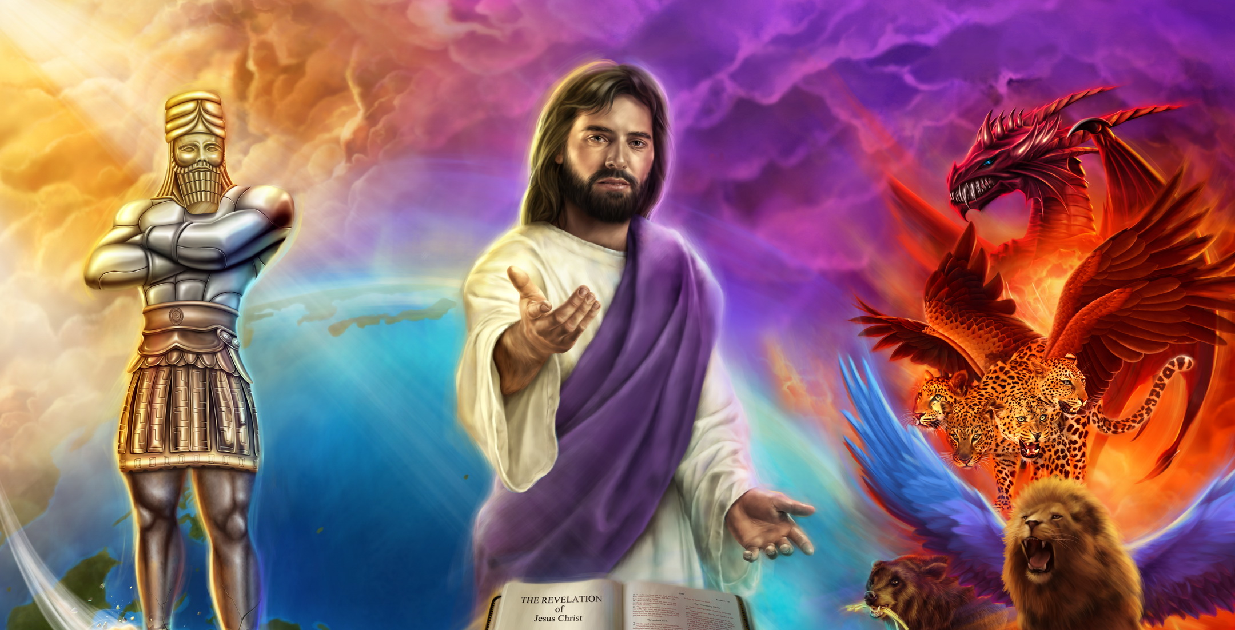
Notes:
Le prophète Daniel reçoit également, sous forme de vision, un faire-part de la venue de Jésus. Dans le chapitre 7 du livre qui porte son nom, il voit « arriver sur les nuées des cieux, quelqu’un qui ressemblait à un fils d’homme ; il s’approcha vers l’Ancien des jours et on le fit s’approcher. On lui donna la domination, l’honneur et la royauté ; tous les peuples, les nations et les langues se mirent à le servir. Sa domination durera toujours, elle ne passera pas, et son royaume ne sera jamais détruit. » (7.13,14). À la fin du chapitre 9, après une prière restée mémorable dans la Bible, le prophète Daniel reçoit une confirmation de la venue du Messie (9.21-26) et au chapitre 10. 18-21, il contemple une figure christique et sans doute la révélation prend ici toute sa signification puisque le Christ en constitue le point central.

Slide 19
L’annonce faite à Marie
Notes:
Imaginez la scène ! Ce sera probablement plus facile pour des jeunes filles de visualiser cette histoire époustouflante (Luc 1. 26-38).
Voici Marie, une jeune fille, vierge, pour qui le désordre sexuel de notre siècle n’était même pas imaginable. Elle reçoit une visite singulière, mais elle ne semble pas surprise. J’imagine que c’est une fille qui n’a pas froid aux yeux et qui est dotée d’un bon potentiel relationnel. Elle est sociable et elle parle de manière très directe. Certains diraient qu’elle paraît trop facile car elle parle facilement à des étrangers.

Slide 20
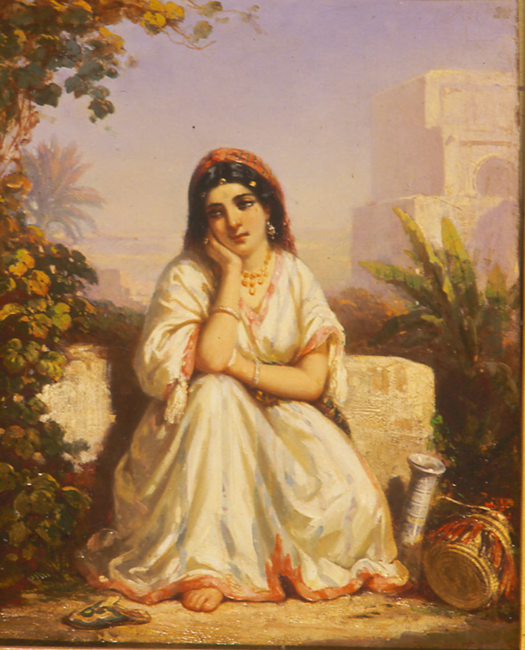
- Je te salue Marie !
- Salut ! Que me veux-tu !
- Rassure-toi. Je ne te demande rien de personnel, mais écoute ce qui t’attend. Je veux te dire jusqu’à quel point tu es comblée de grâce et j’ai une merveilleuse nouvelle pour toi : le Seigneur est AVEC toi !
- Avec moi ? Que veux-tu dire ?

Slide 21
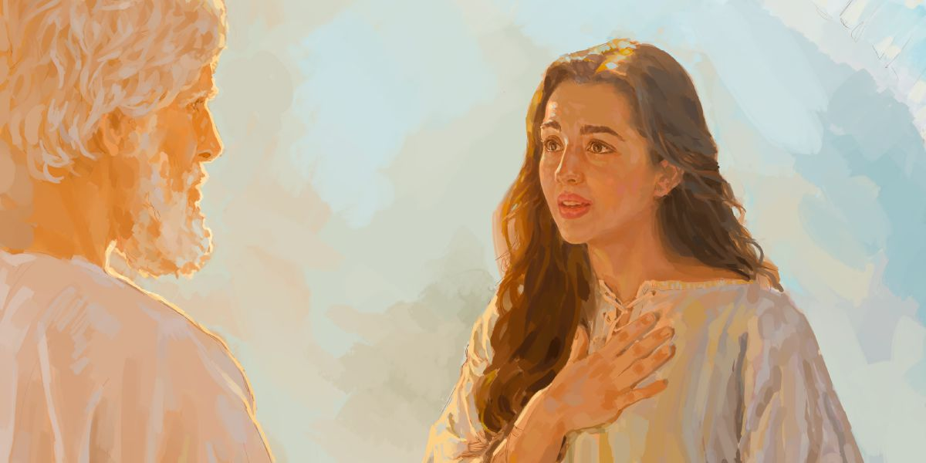
« Je suis la servante du Seigneur, qu’il me soit fait selon ta parole ! »
Notes:
Et c’est là que toute cette histoire unique se produit. Une jeune fille vierge mettra au monde un enfant venu du ciel, du Saint-Esprit lui-même et cela changera la face du monde pour l’éternité.
Après la conversation exceptionnelle qu’elle a avec l’ange Gabriel, Marie fait cette déclaration solennelle : (clic)

Slide 22
Notes:
Toute la vie de Marie change à partir du moment où elle entre dans le projet divin. Elle ne recule pas devant ce défi, ne songeant ni à son honneur ni au caractère insolite de la mission. Mais si Marie a trouvé grâce aux yeux du Seigneur, c’est qu’elle a une personnalité compatible avec ce projet.
Rien de plus n’est demandé à Marie. Elle est appelée à être la mère de Jésus. Dieu fait de Marie une mère par l’action du Saint-Esprit. L’enfant sera appelé le Fils du Très-Haut (v.32). Jésus n’est pas un enfant comme un autre, venant d’un géniteur humain. Il naît par la puissance divine et non d’un spermatozoïde. Ce phénomène de la parthénogenèse (naissance d’une vierge et sans accouplement) est unique dans l’histoire de l’humanité car elle est voulue de Dieu pour le bien de l’humanité.
Marie accepte une mission difficile qui impactera son honneur, sa dignité dans un monde où une fille non mariée ne peut avoir d’enfant. Marie frôle le scandale et la rupture d’avec son fiancé Joseph.

Slide 23
₂₈L’ange entra chez elle, et dit: Je te salue, toi à qui une grâce a été faite; le Seigneur est avec toi. ₂₉Troublée par cette parole, Marie se demandait ce que pouvait signifier une telle salutation. ₃₀L’ange lui dit: Ne crains point, Marie; car tu as trouvé grâce devant Dieu. ₃₁ Et voici, tu deviendras enceinte, et tu enfanteras un fils, et tu lui donneras le nom de Jésus. ₃₂ Il sera grand et sera appelé Fils du Très-Haut, et le Seigneur Dieu lui donnera le trône de David, son père. (Luc 1)
Notes:
La question qui se pose pour vous est celle de votre ouverture d’esprit et de votre disponibilité pour le Seigneur. Pensez-vous avoir du temps pour Dieu et pour son projet de vie ? La première chose à décider concerne votre engagement. Si vous avez déjà accepté Jésus comme Sauveur et Seigneur de votre vie, vous pouvez glorifier Dieu. Si ce n’est pas encore le cas, alors, laissez-le vous convaincre que son amour pour vous est réel et que, comme Marie, vous avez trouvé grâce à ses yeux.

Slide 24
« Je suis la servante du Seigneur ! »
Marie n’est pas appelée la « mère de Dieu »
Marie n’est pas la mère d’un nouveau dieu
Marie ne vient pas elle-même d’une mère sanctifiée
Marie s’engage pour participer à l’Incarnation
Marie se soumet à la volonté divine…
Notes:
Marie n’était pas appelée à être la mère de Dieu (clic) car Dieu n’a ni père ni mère, n’ayant aucun commencement.
(clic) Elle n’était pas appelée non plus à être la mère d’un nouveau dieu. Une femme ne peut d’elle-même concevoir un dieu, ce qui est très courant dans les mythes, les mythologies ou dans les religions non-bibliques. Sans chercher à offenser quiconque, permettez-moi de dire que cette jeune fille a trouvé grâce, mais rien dans les Écritures ne dit qu’elle était pure dans sa chair, exigeant une prise de distance de toute théorie de l’Immaculée conception. Vous avez peut-être grandi avec ces enseignements religieux, mais lisez la Bible et écoutez son enseignement direct et simple sur cette question. (Clic) La Bible atteste que Marie a contribué à l’Incarnation. Disons, avec des mots simples mais forts : Marie se soumet à l’autorité divine…

Slide 25
Notes:
Par ailleurs, Jésus lui-même n’a donné aucun indice, aucune recommandation ou consigne pour que sa mère ait un rôle certain ou une certaine importance au sein de la communauté des disciples. Le dernier événement où Jésus fait une recommandation forte en ce qui la concernait était lors de la crucifixion où il la confia alors au disciple bien-aimé, Jean, qui raconte cet accueil de Marie chez lui.
Marie est simplement la mère de Jésus et elle a rendu le grand service d’être la mère-porteuse du Fils de Dieu, de l’élever jusqu’à ce qu’il soit en âge de « s’occuper des affaires de [s]on Père ». La Bible ne fait pas de cette servante du Seigneur la Reine du ciel ou la Régente de l’Eglise. Chacun doit respecter son expérience et saluer sa soumission à la volonté de Dieu. Une belle leçon pour les femmes. Mais son rôle se limite à cet appel à porter le Fils de Dieu.

Slide 26
₃₄Marie dit à l’ange: Comment cela se fera-t-il, puisque je ne connais point d’homme? ₃₅L’ange lui répondit: Le Saint-Esprit viendra sur toi, et la puissance du Très-Haut te couvrira de son ombre. C’est pourquoi le saint enfant qui naîtra de toi sera appelé Fils de Dieu. ₃₆Voici, Élisabeth, ta parente, a conçu, elle aussi, un fils en sa vieillesse, et celle qui était appelée stérile est dans son sixième mois. ₃₇ Car rien n’est impossible à Dieu.
Notes:
Marie collabore pleinement avec le Saint-Esprit. Pour ceux qui auraient encore un doute, il ne s’agit pas d’un esprit quelconque. Ce n’est pas, comme quelques-uns le pensent, l’Esprit de Jésus. Il s’agit de la Troisième personne de la divinité (trinité) qui préside lui-même à l’ovulation et à la gestation de cet enfant qui est Dieu-fait-homme. Un événement unique qui changera le cours de l’histoire de l’humanité.
Marie s’est rendue disponible pour Dieu et l’Incarnation a pris tout son sens. De ce fait, Dieu est venu dans notre humaine condition et connaîtra le parcours naturel d’un humain – du fœtus jusqu’à la mort – et dans ce cheminement, avec la résurrection, il incarnera l’espérance de l’humanité.
Marie a emprunté le chemin de foi et elle a suivi avec humilité la volonté du Seigneur !

Slide 27
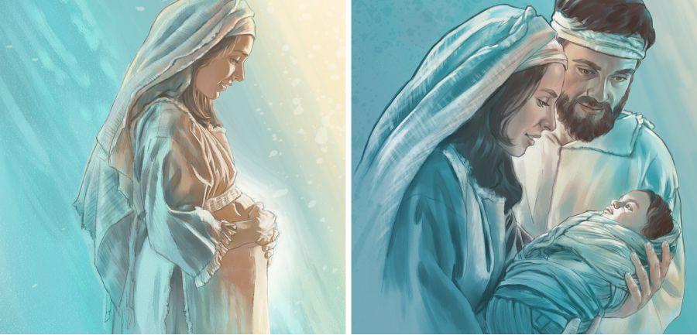
La naissance à Beth-Léhem
Notes:
Le faire-part de naissance avait déjà été préparé des siècles avant l’Incarnation. Le prophète Michée, parmi les douze « petits » prophètes avait proclamé : (clic)

Slide 28
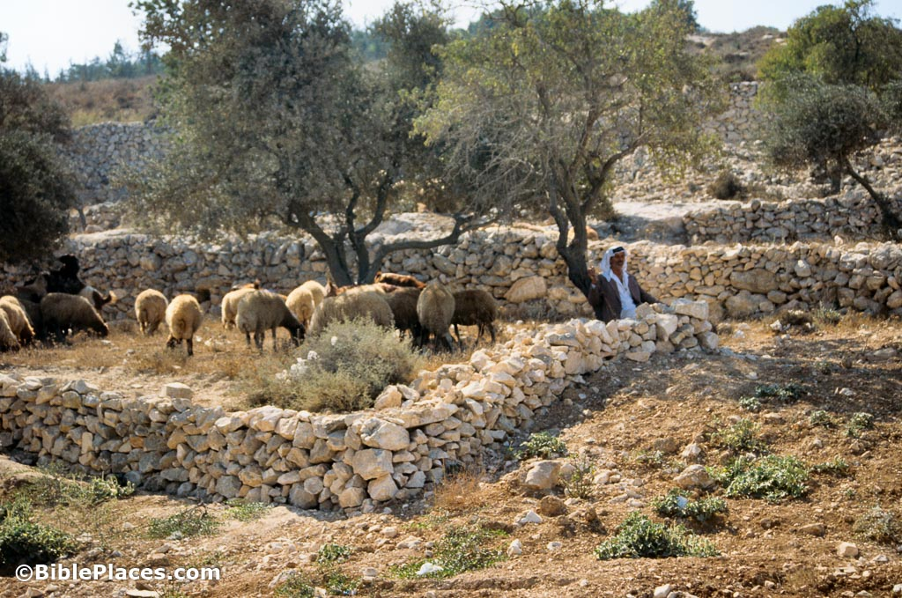
« Et toi Beth-Léhem-Ephrata, petite d’entre mes milliers de Juda,
C’est de toi que sortira celui qui fera paître Israël. » (Michée 5.1)
Notes:
Plus tard, c’est-à-dire plus de sept cents ans après, l’évangéliste Matthieu dit que selon la prophétie, un enfant devait naître à Beth-Léhem…
Je suis sûr, madame, que si vous voulez que votre futur enfant naisse à Cilaos à la Réunion ou à Stanley dans les Plaines-Wilhems à Maurice, vous prendrez le temps de déménager avant la fin de votre grossesse, pour être prête lors de l’accouchement à l’endroit où vous avez décidé de le faire. Maintenant, imaginez que vous dites à votre famille que votre arrière-arrière-arrière-arrière-petit-fils ou petite-fille sera président ou présidente de la république malgache et naîtra à Sambaina, dans la région d’Antsirabe. Vous pouvez le dire, voire l’écrire dans votre testament, mais quelle garantie avez-vous que cet endroit sera encore là dans trois siècles…Mais la voix prophétique, qui résonne de la volonté divine, pouvait prédire la naissance du Messie à un endroit précis, dans une période précise.

Slide 29
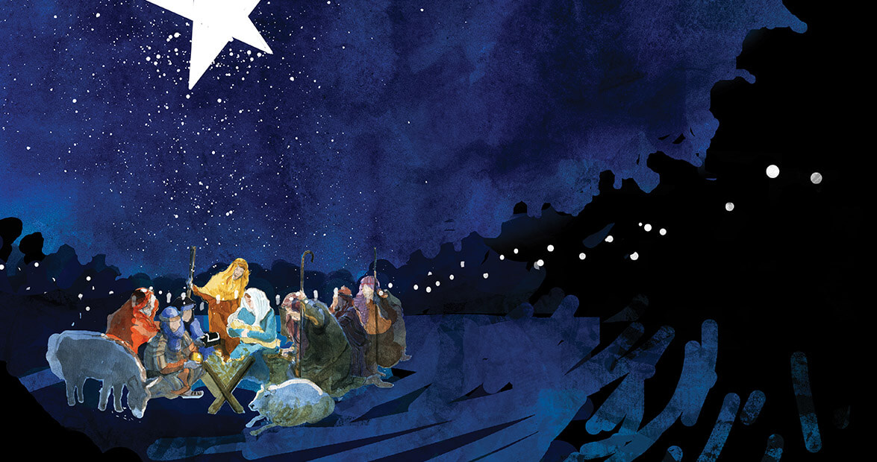
Notes:
N’est-ce pas merveilleux, mesdames et messieurs, chers lecteurs de la Bible, de voir comment ce saint enfant allait naître, non pas dans un pays quelconque, au hasard des rencontres des familles, mais bien d’une manière précise et dans un lieu précis. Seul un Dieu puissant peut faire des choses aussi puissantes.
Quand l’enfant naît à Beth-Léhem, la ville n’est pas en émoi, mais Dieu envoie un faire-part de naissance à des bergers, qui gardaient leurs troupeaux sur la colline (Luc 2). Ils sont venus visiter l’enfant et ont constaté de visu ce que les anges leur ont annoncé sur la colline.

Slide 30
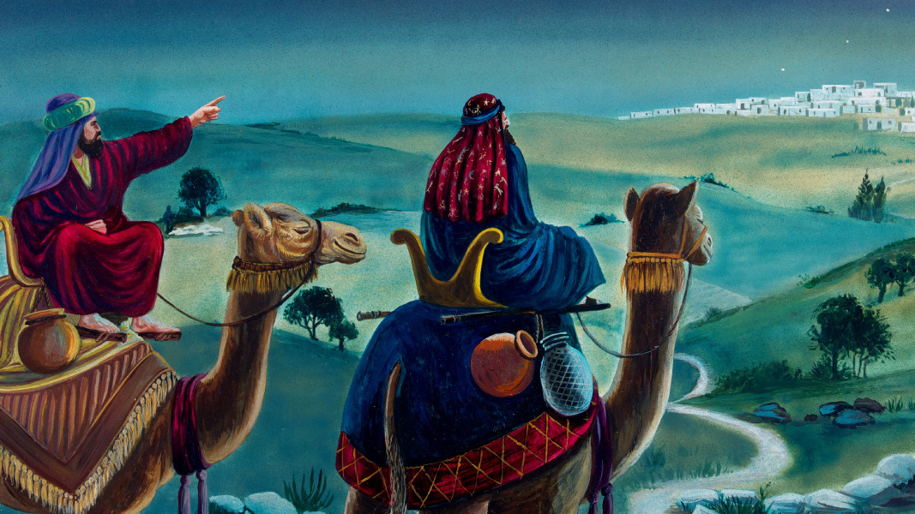
Notes:
Ensuite des mages sont venus, guidés par une étoile (Matthieu 2). Le faire-part de naissance prophétique était la confirmation des prédictions contenues dans le livre de Daniel (9.21-26). Marie a mémorisé tous les propos de l‘ange, des bergers et des mages venus lui rendre visite (Luc 2.19). Pour elle, c’était plus qu’un faire-part de naissance : elle allait participer à la plus belle des naissances sur cette planète, celle du Fils du Très-Haut !

Slide 31
Fils de Dieu ou Dieu ?
₁Au commencement était la Parole, et la Parole était avec Dieu, et la Parole était Dieu. ₂Elle était au commencement avec Dieu. ₃Tout a été fait par elle, et rien de ce qui a été fait n'a été fait sans elle. ₄En elle était la vie, et la vie était la lumière des hommes. ₅La lumière brille dans les ténèbres, et les ténèbres ne l'ont pas accueillie. (…) ₁₄La Parole a été faite chair, et elle a habité parmi nous, pleine de grâce et de vérité ; et nous avons contemplé sa gloire, une gloire comme celle du Fils unique venu du Père. ₁₅Jean lui a rendu témoignage et s'est écrié : C'est celui dont j'ai dit : Celui qui vient après moi m'a précédé car il était avant moi. (Jean 1)
Notes:
Dieu a pris la précaution d’annoncer la venue de son Fils par les prophètes ; ce qui montre le caractère unique et merveilleux de cette venue divine dans notre monde.

Slide 32
Jean 14
« 9 Il y a si longtemps que je suis avec vous, et tu ne m’as pas connu, Philippe ! Celui qui m’a vu a vu le Père ; comment dis-tu : Montre-nous le Père?
10 Ne crois-tu pas que je suis dans le Père, et que le Père est en moi ? Les paroles que je vous dis, je ne les dis pas de moi-même ; et le Père qui demeure en moi, c'est lui qui fait les œuvres.
11 Croyez-moi, je suis dans le Père, et le Père est en moi ; croyez du moins à cause de ces œuvres. »
Colossiens 1.
₁₅Il est l'image du Dieu invisible, le premier-né de toute la création. ₁₆Car en lui tout a été créé dans les cieux et sur la terre, ce qui est visible et ce qui est invisible, trônes, souverainetés, principautés, pouvoirs. Tout a été créé par lui et pour lui. ₁₇Il est avant toutes choses, et tout subsiste en lui.
Notes:
Le point théologique mis en évidence est bien la divinité totale, intrinsèque, non-négociable de Jésus. Son incarnation devient vraiment le reflet de la présence divine parmi les hommes. Quand je dis reflet, c’est pour faire référence à ce qui, toutes proportions gardées, est accessible aux yeux humains.
Quand Philippe lui demandera plus tard de leur montrer le Père, la réponse de Jésus, surprenante certes pour les auditeurs privilégiés de ce discours, dit clairement le sens de l’Incarnation :

Slide 33
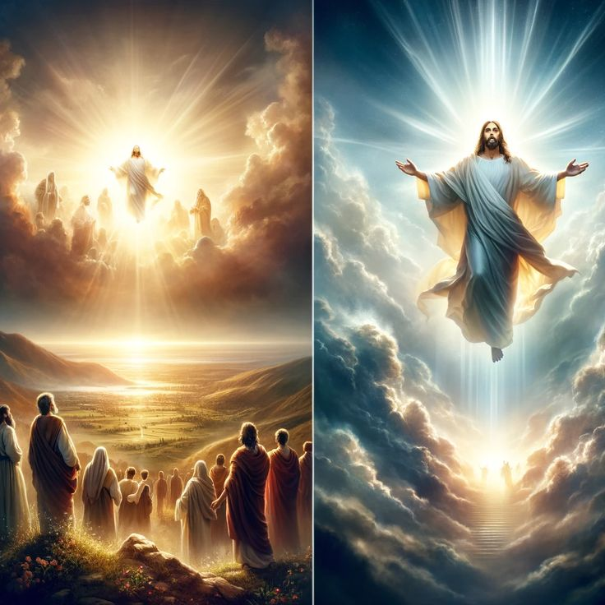
Le prophète Daniel voit « arriver sur les nuées des cieux, quelqu’un qui ressemblait à un fils d’homme ; il s’approcha vers l’Ancien des jours et on le fit s’approcher. On lui donna la domination, l’honneur et la royauté ; tous les peuples, les nations et les langues se mirent à le servir. Sa domination durera toujours, elle ne passera pas, et son royaume ne sera jamais détruit. » (7.13,14).
Notes:
Le prophète Daniel reçoit également, sous forme de vision, un faire-part de la venue de Jésus. Dans le chapitre 7 du livre qui porte son nom, il voit « arriver sur les nuées des cieux, quelqu’un qui ressemblait à un fils d’homme ; il s’approcha vers l’Ancien des jours et on le fit s’approcher. On lui donna la domination, l’honneur et la royauté ; tous les peuples, les nations et les langues se mirent à le servir. Sa domination durera toujours, elle ne passera pas, et son royaume ne sera jamais détruit. » (7.13,14). À la fin du chapitre 9, après une prière restée mémorable dans la Bible, le prophète Daniel reçoit une confirmation de la venue du Messie (9.21-26) et au chapitre 10. 18-21, il contemple une figure christique et sans doute la révélation prend ici toute sa signification puisque le Christ en constitue le point central.

Slide 34
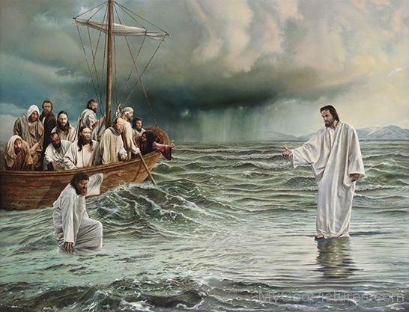
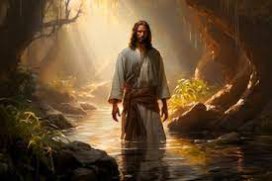
Notes:
Jésus assumait l’Incarnation, ce qui impliquait une pleine conscience de sa nature divine, de son égalité avec le Père, mais aussi de son humanité. 100% Dieu et 100% homme, pour prendre une formule simple, avec sa part de mystère pour nous humains. Ne faisons pas de calcul avec les pourcentages mais reconnaissons-le comme le Fils Unique du Très-Haut qui a accepté d’être aussi le fils de l’homme. Un enfant est bien à 100% l’enfant de son père et à 100% l’enfant de sa mère, n’est-ce pas ?

Slide 35
« 6 lequel, existant en forme de Dieu, n’a point regardé comme une proie à arracher d’être égal avec Dieu, 7 mais s’est dépouillé lui-même, en prenant une forme de serviteur, en devenant semblable aux hommes ; et ayant paru comme un simple homme. » (Philippiens 2.6,7)
Notes:
Quand Paul demande aux chrétiens d’avoir les sentiments qui étaient en Jésus-Christ, il ne leur dit pas de devenir Jésus-Christ ou de se prendre pour lui. Il leur demande de considérer attentivement la mentalité, les sentiments profonds, la conscience que Jésus a de lui-même… « 6 lequel, existant en forme de Dieu, n’a point regardé comme une proie à arracher d’être égal avec Dieu, 7 mais s’est dépouillé lui-même, en prenant une forme de serviteur, en devenant semblable aux hommes ; et ayant paru comme un simple homme. » (Philippiens 2.6,7)
Jésus est le Fils éternel, mais il n’est pas présenté comme inférieur à son Père. Il est dit de lui qu’il est égal à Dieu, que lui-même et le Père font Un et qu’il est au cœur même de la divinité. Plusieurs passages bibliques l’affirment et la foi chrétienne est fondée sur cette égalité. Jésus est Dieu fait-homme et non un homme qui a été divinisé.

Slide 36
₆Alors je vis, au milieu du trône et des quatre êtres vivants et au milieu des anciens, un agneau debout, qui semblait immolé. Il avait sept cornes et sept yeux, qui sont les sept esprits de Dieu envoyés par toute la terre.
₈Quand il eut reçu le livre, les quatre êtres vivants et les vingt-quatre anciens tombèrent devant l'agneau, tenant chacun une lyre et des coupes d'or pleines d'encens, qui sont les prières des saints. ₉Ils chantent un chant nouveau, en disant :
Tu es digne de recevoir le livre et d'en ouvrir les sceaux,
car tu as été immolé et tu as acheté pour Dieu, par ton sang,
des gens de toute tribu, de toute langue, de tout peuple et de toute nation ;
₁₀tu as fait d'eux, pour notre Dieu, un royaume et des prêtres
et ils régneront sur la terre.
Notes:
Paul confirme la foi apostolique et l’enseignement qui en découle, lorsqu’il affirme aux chrétiens de Colosses que Jésus est l’image du Dieu invisible (Colossiens 3.15) ou que « Dieu était pleinement en Christ lorsqu’il réconciliait le monde avec lui-même... » (2 Corinthiens 5.19). Comprenez bien, Jésus est l’image de Dieu et non « à l’image » de Dieu, comme l’était le premier couple humain lors de la création originelle. L’égal de Dieu a accepté de naître, comme un bébé, comme vous et moi avons poussé des cris de bébé dans les bras de notre maman, tout cela pour être solidaire des hommes en vue de les sauver parfaitement.
Finalement, le dernier livre de la Bible montre l’Agneau au cœur même de la divinité, au milieu du trône de Dieu (clic et lecture).

Slide 37
₁₁Je regardai et j'entendis la voix de beaucoup d'anges autour du trône avec celle des êtres vivants et des anciens – leur nombre était des dizaines de milliers de fois dix mille, des milliers de milliers. ₁₂Ils disaient d'une voix forte :
L'agneau qui a été immolé est digne de recevoir
puissance, richesse, sagesse,
force, honneur, gloire et bénédiction.
₁₃Et toutes les créatures dans le ciel, sur la terre, sous la terre et sur la mer, tout ce qui s'y trouve, je les entendis qui disaient :
A celui qui est assis sur le trône et à l'agneau,
la bénédiction, l'honneur, la gloire et le pouvoir
à tout jamais ! (Apocalypse 5.6, 9-13).
Notes:
(Apocalypse 5.6, 9-13

Slide 38
Jésus est venu pour vous donner la vie
Notes:
Une vie sans Jésus est une vie sans espérance… Un jardin de délices, le fameux Eden a disparu, devenu inaccessible à cause de la faute du premier homme (Genèse 3). Une porte interdite parce que le mal est réellement incompatible avec le plan divin pour sa création. L’arbre de vie ne peut abriter la désobéissance. Tout semblait perdu, mais le Dieu qui a créé par la Parole prononce une Parole de salut, une Parole dont le Fils bien-aimé incarnera toute la puissance et qui trouvera une résonance particulière sur une croix à Golgotha, il y a environ deux mille ans de cela. Cette croix infâme, injuste, scandaleuse, mais qui reflètera curieusement le mystère de l’amour de Dieu. Elle deviendra le signe de la justice de Dieu mais elle devient également porteuse de la justification et de l’espérance pour tous les hommes.

Slide 39
L’événement le plus extraordinaire pour l’homme en quête de ses racines est bien la venue de Jésus-Christ sur la terre. L’homme n’a pas été témoin de la création, mais la Bible dit clairement que c’est parce que des hommes ont vu, entendu, touché le Fils de l’homme, qu’ils l’ont annoncé. La révélation nous fait comprendre que ce n’est ni par des mythes, ni par des fables et des légendes mais par l’expérience d’un cheminement commun, d’un vécu concret avec le Fils de Dieu que l’Évangile a pris forme. C’est un Évangile accessible parce qu’il est passé par la croix certes, mais surtout parce qu’il est passé par l’Incarnation.

Slide 40
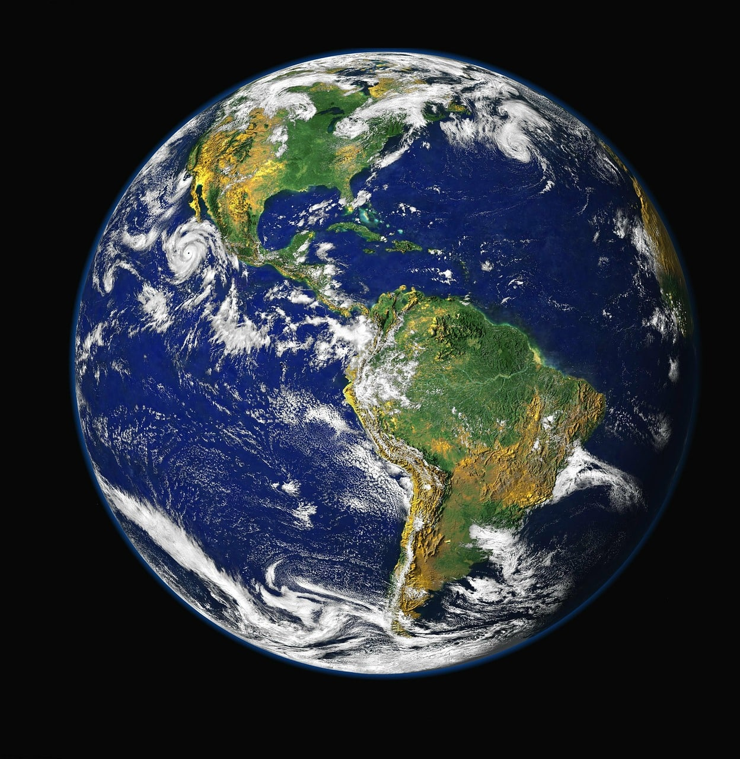
La Bonne Nouvelle du salut s’est incarnée dans la personne de Jésus-Christ. Sans la croix où Jésus a accepté de verser son sang, de porter l’opprobre que méritait l’homme pécheur, aucun espoir ne serait possible pour la race humaine. Sans l’incarnation et son merveilleux message d’amour, la race humaine serait condamnée à errer dans l’univers, sur la planète bleue, avec une histoire sans but, sans signification sinon la contingence, les résultats du hasard, des concours de circonstances et seulement la disparition totale au bout du compte. Sans l’incarnation, les hommes continueraient de vivre en société au gré des politiques, des modes, des tendances et des évolutions sociétales. Sans l’incarnation, l’homme aurait des joies sans avenir, des angoisses sans espoir de guérison, des ruptures sans possibilité de conciliation. Sans l’incarnation, les hommes et les femmes n’auraient pas eu le plus beau des cadeaux : un acte d’adoption en tant que fils et filles de Dieu.

Slide 41
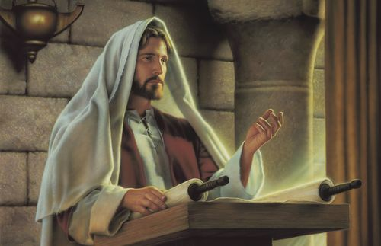
Notes:
Jésus-Christ permet à l’homme de sortir de l’aléatoire pour entrer dans un plan sérieux, une perspective habitée par la présence et la grâce divines. Une configuration où nos petites valeurs relatives rencontrent l’Absolu de Dieu, une rencontre sous l’égide de l’amour qui sauve et qui rétablit, qui rassemble.
L’amour de Dieu ne cherche pas à s’imposer à nous. Tout individu a le droit de le refuser, même de le rejeter. Dieu ne serait pas un Dieu d’amour s’il n’était pas prêt à accepter les conséquences de la liberté qu’il a accordée à sa créature. Malheureusement, le péché est la preuve que la créature, gérant mal sa liberté, peut aller jusqu’à la rupture.
Dieu s’est présenté à nous de manière accessible en la personne de Jésus. A la croix, ce dernier a pris notre place, il s’est substitué au pécheur condamné par la loi divine afin de donner aux hommes et aux femmes de tous les temps, de toutes les cultures, une raison d’espérer, surtout la pleine possibilité de bénéficier du pardon divin. Dieu est l’offensé mais il pardonne. L’homme est l’offenseur et il peut entrer de nouveau en relation avec son Créateur parce que le pardon ouvre les portes du royaume de Dieu. Le pardon permet à celui qui exprime sa foi dans les mérites du Christ de renouer avec la vie.

Slide 42
L’amour de Dieu ne se découvre pas seulement dans sa Parole qui vient jusqu’à nous. Il se découvre dans le témoignage des croyants qui ont vu leur vie transformée, des hommes et des femmes, des familles entières qui ont reçu la conviction que la venue de Jésus ici-bas donne un sens et de la consistance à l’histoire de cette planète. Le message qui résonne des Évangiles nous invite à emprunter le chemin de la vie, de la vérité et de l’éternité. Ce chemin porte un nom : Jésus !
Notes:
L’amour de Dieu ne se découvre pas seulement dans sa Parole qui vient jusqu’à nous. Il se découvre dans le témoignage des croyants qui ont vu leur vie transformée, des hommes et des femmes, des familles entières qui ont reçu la conviction que la venue de Jésus ici-bas donne un sens et de la consistance à l’histoire de cette planète. Le message qui résonne des Évangiles nous invite à emprunter le chemin de la vie, de la vérité et de l’éternité. Ce chemin porte un nom : Jésus !

Slide 43
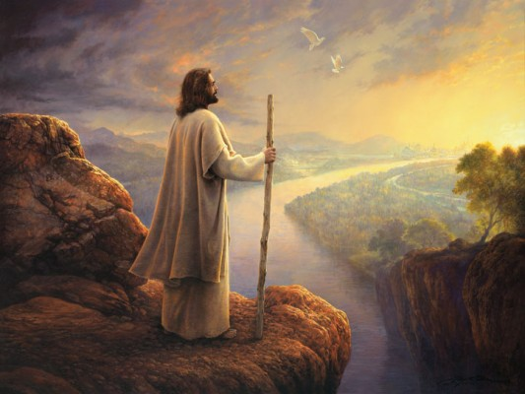
Pour conclure
(5) De la crèche au crucifiement,
Dieu nous livre un profond mystère,
De la crèche au crucifiement,
Il nous aime inlassablement.
(6) Qu’il revienne à la fin des temps,
Nous conduire à la joie du Père.
Qu’il revienne à la fin des temps,
Et qu’il règne éternellement.
Notes:
Les deux dernières strophes du chant de Noël disent ceci : (lire le texte affiché)
Tout est dit sur la naissance de cet enfant, Fils du Très-Haut, devenu fils de l’homme pour le salut de l’humanité.
Jésus est né d’une femme ordinaire et humblement dévouée au Seigneur. L’Incarnation est une décision souveraine de Dieu. Jésus est né parmi les hommes pour non seulement sauver des hommes, mais également pour racheter la race humaine. Il vient sauver la famille d’Adam, celui qui avait justement eu la mission de créer une famille pour Dieu. Et il vous invite à faire partie de cette grande famille. Jésus est né et il est le Sauveur et Seigneur de tous ceux qui veulent lui faire confiance jusque dans l’éternité.

Slide 44
Notes:
J’ai une question très personnelle pour vous, en cet instant précis ; je dis « question », prenez-la plutôt comme une invitation spéciale pour vous en cette année 2025. Permettez-moi de vous la partager, en toute humilité mais avec beaucoup d’amitié pour vous. Voulez-vous intégrer, ce soir, l’idée que le petit enfant que vous avez probablement vu dans une crèche reconstituée n’est pas resté le petit enfant Jésus. Il est le Sauveur et le Seigneur. Pour tous, pour vous, pour vos proches, pour moi aussi.
(Prière si vous le souhaitez) Jésus est venu au nom de l’amour puissant d’un Dieu Tout-Puissant. Pensez-y en rentrant chez vous ce soir. Je vous souhaite une bonne soirée et une bonne route avec Jésus !

Slide 45
UN FAIRE-APART DE NAISSANCE

